Slide 1
Hands-on Lab Java SE en 2025 les nouvelles API
Requis :
JDK 24
un IDE Java de votre choix
2025

Slide 2
A propos de ce workshop
Ce workshop ou « hands on lab » concerne l’utilisation de Java SE en 2025
Il est focalisé sur les nouvelles API disponibles
Son but est de vous fournir une introduction pratique aux évolutions de Java
Les objectifs
Connaître les récentes évolutions dans les API
Découvrir les fonctionnalités en preview et les API en incubation
Mettre en pratique dans des labs guidés
Enrichir ses connaissances de la plateforme Java

Slide 3
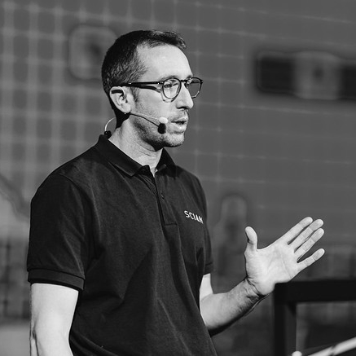


Clément de Tastes
Tech Lead chez Sciam
A commencé à coder sur sa TI-82
Expertise naval de défense et systèmes « temps réel »
Java back & front
Aime partager sa passion autour de Java
https://github.com/CodeSimcoe
cdetastes.bsky.social

Slide 4


Jean-Michel Doudoux
Directeur technique chez Sciam
Passionné par le développement de logiciels
A débuté adolescent avec un Commodore 64
Utilise Java depuis sa version 1.0.1
Aime partager sa passion pour cette plateforme et son écosystème
Rédaction d’un tutoriel intitulé "Développons en Java" diffusé sous licence GNU FDL depuis plus d’une vingtaine d’années
Nommé Java Champion en 2014
https://www.jmdoudoux.fr
jmdoudoux.bluesky.social

Slide 5
Les requis
Ce workshop est une session BYOD (Bring Your Own Device)
En préambule, il est nécessaire d’installer les différents outils requis
un JDK 24
un IDE Java de votre choix (Eclipse, Intellij IDEA, VS Code, NetBeans, …​) … ou vi
Le contenu du workshop
Il est composé de plusieurs parties :
les évolutions dans l’API Stream
les nouvelles API (Sequenced collections, FFM, Class-File API)
le formatage et le parsing de données
la programmation parallèle et concurrente
Chaque partie est composée de labs abordant chacun une fonctionnalité particulière

Slide 6
Le déroulement du workshop
Chaque lab est autonome, liberté de choix des labs à réaliser
Parfois un lab utilise une fonctionnalité détaillée dans un autre lab : dans ce cas, un lien vers ce lab est fourni
Chaque action à réaliser est détaillée dans un bloc identifié avec l’icône
Pour débuter
1) Cloner le workshop
https://bit.ly/devoxx2025
https://github.com/CodeSimcoe/workshop-javase-2025-api.git
2) Ouvrir le fichier .\docs\index.html
Ou ouvrir directement https://codesimcoe.github.io/workshop-javase-2025-api

Slide 7

Conclusion
Merci d’avoir participé à ce workshop
Java évolue rapidement. avec le rythme de releases tous les 6 mois depuis 2017
Chacune de ces releases propose des fonctionnalités : standard utilisables en production ou en preview/incubation pour découvrir les futures fonctionnalités et fournir du feedback
Ces fonctionnalités concernent toute la plateforme Java :
la syntaxe : de nombreuses évolutions issues du projet Amber facilitent l’écriture du code
les API : avec l’ajout de nouvelles et l’enrichissement d’existantes
la JVM et les outils
Ce workshop ne présente que les principales fonctionnalités :
pour une liste complète, consultez les releases notes de chaque version du JDK
pour le détail de chacune, consultez leur JEP respective
Bonne continuation avec Java !

